Slide 1
Αιματολογία ΙΙΙ (Θ)
Ανοικτά Ακαδημαϊκά Μαθήματα στο ΤΕΙ Αθήνας
Ενότητα 2: Μυελοϋπερπλαστικά νοσήματα (α΄μέρος)
Αναστάσιος Κριεμπάρδης
Τμήμα Ιατρικών εργαστηρίων
Το περιεχόμενο του μαθήματος διατίθεται με άδεια Creative Commons εκτός και αν αναφέρεται διαφορετικά | Το έργο υλοποιείται στο πλαίσιο του Επιχειρησιακού Προγράμματος «Εκπαίδευση και Δια Βίου Μάθηση» και συγχρηματοδοτείται από την Ευρωπαϊκή Ένωση (Ευρωπαϊκό Κοινωνικό Ταμείο) και από εθνικούς πόρους.

Slide 2
Γενικά
Βάση ανάπτυξης το μυελό των οστών.
Κοκκιώδη.
Ερυθρά.
Μεγακαρυοκυτταρική σειρά.
Οξεία (OMΛ).
Χρόνια (ΧΜΛ).

Slide 3
Ταξινόμηση
ΧΜΛ.
Αληθής πολυκυτταραιμία.
Χρόνια ιδιοπαθής μυελοΐνωση.
Ιδιοπαθής θρομβοκυτταραιμία.
Χρόνια ηωσινοφιλική λευχαιμία.
Υπερηωσινοφιλικό σύνδρομο.
ΧΟΛ.
Αταξινόμητα.

Slide 4
Ερυθροκυττάρωση και αληθής πολυκυτταραιμία

Slide 5
Εισαγωγή
Αληθής πολυκυτταραιμία χρόνιο μυελοϋπερπλαστικό νόσημα (ΧΜΝ).
Νόσος του αρχέγονου αιμοποιητικού κυττάρου.
Αυτόνομη υπερπλασία ερυθράς σειράς.
Αυξημένο αιματοκρίτη.
Λευκοκυττάρωση και θρομβοκυττάρωση.
Polycythemia vera.

Slide 6
Πολυκυτταραιμία - ερυθροκυττάρωση

Slide 7
Ορισμοί
Αυξημένη τιμή μάζας ερυθρών αιμοσφαιρίων.
Red cell mass (RCM).
ΦΤ 24-32 ml/Kgr άντρες.
ΦΤ 21-27 ml/Kgr γυναίκες.
Απόλυτη πολυκυτταραιμία (RCM > 25%).
Ερυθροκυττάρωση (HCT 51% άντρες ή 48% γυναίκες).
Ερυθροκυττάρωση δεν είναι απόλυτη με πολυκυτταραιμία.

Slide 8
Φαινομενική πολυκυτταραιμία
Αυξημένη τιμή HCT με ΦΤ το RCM.
Αποκλεισμός της ψευδούς πολυκυτταραιμίας.
Υπερπλήρωση σωληναρίου γενικής αίματος.
Αυξημένος HCT.
WBCs και PLTs χαμηλά.
Ελαττωμένος όγκος πλάσματος.
Αντίρροπες μεταβολές του όγκου πλάσματος.
Όγκος πλάσματος μειωμένος, RCM στα ανώτερα φυσιολογικά όρια, HCT αυξημένο.

Slide 9
Σύνδρομο Gaisbock
Μεσήλικες άντρες.
Παχύσαρκους.
Υπερτασικούς.
Καπνιστές.
Ελαττωμένη διατασιμότητα φλεβών.
Φυσιολογικό όγκο πλάσματος, RCM αν. ΦΤ.
Ελαττωμένο όγκο πλάσματος, RCM ΦΤ.

Slide 10
Μηχανισμοί εμφάνισης και ομάδες ασθενών
HCT αν. ΦΤ.
ΦΤ RCM αρχικά που αυξάνεται.
Συνδυαστικοί παράγοντες (κάπνισμα, υπέρταση, νεφρική νόσος κτλ).
Μη ειδικά συμπτώματα αλλά αυξημένο καρδιοαγγειακό κίνδυνο.
Epo φυσιολογική ή/και αυξημένη.
Θεραπεία η αντιμετώπιση των αιτιών.
Αφαίμαξη.

Slide 11
Απόλυτη πολυκυτταραιμία

Slide 12
Γενικά
RCM αυξημένο.
Ύπαρξη μυελοϋπερπλαστικού συνδρόμου.
Δευτεροπαθή αίτια.
Αδιευκρίνιστα αίτια (ιδιοπαθής ερυθροκυττάρωση).
Αληθής πολυκυτταραιμία.
Δευτεροπαθή χωρίς να έχει βρεθεί αίτιο.

Slide 13
Δευτεροπαθής πολυκυτταραιμία

Slide 14
Μηχανισμοί και αίτια
Υποξία ή ανεπαρκής οξυγόνωση των ιστών.
Νεοπλάσματα.
Νεφρικά νοσήματα.
Ηπατικά νοσήματα.
Κληρονομικά αίτια.
Κληρονομική αυτόνομη παραγωγή Epo.
Μεταλλαγές του υποδοχέα Epo-R.
Άλλα αίτια.

Slide 15
Διερεύνηση ασθενή με αυξημένο αιματοκρίτη

Slide 16
Εργαστηριακός έλεγχος πρώτης γραμμής
Αυξημένος HCT υπολογισμός RCM.
Γενική αίματος.
ΤΚΕ.
Σίδηρος και φερριτίνη.
B12 και φυλλικό οξύ.
Βιοχημικός έλεγχος.
Epo.
Αέρια αίματος.
Μεταλλαγή JAK2 V617F.
Αξονική κοιλιάς, θώρακα, εγκεφάλου.
Υπερηχογράφικα καρδιάς.

Slide 17
Εργαστηριακός έλεγχος δεύτερης γραμμής
Μυελόγραμμα και οστεομυελική βιοψία.
Καρυότυπος μυελού.
Πνευμονική διερεύνηση.
Προσδιορισμός Ρ50 αιμοσφαιρίνης.

Slide 18
Αληθής πολυκυτταραιμία

Slide 19
Στοιχεία - Κλειδιά
2.5 ανά 100.000 πληθυσμού κατά έτος.
60 ετών.
Αυξημένος αιματοκρίτης και μάζα ερυθρών.
Πιθανά αυξημένα WBCs και PLTs.
Μεταλλαγή V617F της κινάσης JAK2.
Σπληνομεγαλία.
Κνησμός μετά από θερμό μπάνιο.
Αρτηριακές και φλεβικές θρομβώσεις.
Θεραπεία η αφαίμαξη και 100mgr ασπιρίνης .

Slide 20
Παθογένεια
Κλωνικό μυελοϋπερπλαστικό νόσημα.
Τα BFU-E αυξημένη ευαισθησία σε αυξητικούς παράγοντες.

Slide 21
Κλινικά ευρήματα
Αυξημένος HCT τυχαία σε ασυμπτωματικούς.
Ερυθρότητα, κυάνωση, πληθωρικό προσωπείο.
Μικροαγγειακές επιπλοκές.
Αιμορραγικές εκδηλώσεις.
Κνησμός.
Σπληνομεγαλία.
Ηπατομεγαλία.

Slide 22
Διαγνωστικά κριτήρια
Α1. Αυξημένο RCM & Hb.
A2. Απουσία δευτεροπαθών αιτιών.
Α3. Σπληνομεγαλία.
Α4. Απουσία Ph BCR-ABL.
Α5. BFU-E σε καλλιέργειες απουσία Εpo.
Β1. Θρομβοκυττάρωση.
Β2. Λευκοκυττάρωση.
Β3. Πανμυέλωσης (ερθρά και μεγαλοκαρυωτική σειρά).
Β4. Εpo ορού χαμηλή.
Α1+Α2+(Α3 ή Α4 ή Α5)
Α1+Α2+ 2 από τα Β1-Β4

Slide 23
Επιπλοκές
Θρομβωτικά ή/και αιμορραγικά συμβάματα
Αρτηριακά.
Παροδικά.
Μείζονα.
Πνευμονική εμβολή.
Μικροαγγειακά.
Ενδοκράνια αιμορραγία.
Ελάσσονα αιμορραγικά.

Slide 24
Εργαστηριακά ευρήματα 1/2
Γενική αίματος και επίχρισμα
Αυξημένος HCT.
Λευκοκυττάρωση.
Ουδετεροφιλία.
Θρομβοκυττάρωση.
ΤΚΕ 0 mm/h.

Slide 25
Εργαστηριακά ευρήματα 2/2
Βιοχημικός έλεγχος
Συνήθως φυσιολογικός.
Epo χαμηλή.

Slide 26
Μυελόγραμμα
Κυτταροβρίθεια αυξημένη.
Υπερπλασία όλων των σειρών.
Ανωμαλίες στα μεγακαρυοκύτταρα.
Σιδηροαποθήκες μειωμένες.
Αύξηση βλαστών εκτροπή της νόσου σε ΟΛ.

Slide 27
Θρομβοκυττάρωση και ιδιοπαθής θρομβοκυτταραιμία

Slide 28
Εισαγωγή
Διαταραχή του πολυδύναμου αρχέγονου.
Υπερπλασία της μεγαλοκαρυωτικής σειράς.
Προσοχή σε διαφοροδιάγνωση με δευτεροπαθή (αντιδραστική) θρομβοκυττάρωση.

Slide 29
Μηχανισμοί θρομβοκυττάρωσης
Θρομβοποιητίνη (TPO).
Παράγεται στο ήπαρ.
Αύξηση PLTs σημαίνει μείωση TPO.
Ιδιοπαθή θρομβοκυττάρωση αυξημένει ή φυσιολογική TPO.
450.000 / μl.

Slide 30
Αίτια
Ιδιοπαθής θρομβοκυτταραιμία.
Θρομβοκυτταραιμία λόγω μυελοδυσπλαστικών ή μυελοϋπερπλαστικών.
Κληρονομική.
Δευτεροπαθής.
Παρατεινόμενη (σιδηροπενία, αιμόλυση κτλ).

Slide 31
Ιδιοπαθής θρομβοκυτταραιμία

Slide 32
Εισαγωγή
Μυελοϋπερπλαστικό νόσημα.
50-60 έτη και ανευρίσκεται τυχαία.
600.000 / μl.
Υπερπλασία μεγαλοκαρυωκυττάρων.
Ποιοτικές διαταραχές στα PLTs.
Αιμορραγικές ή θρομβωτικές διαταραχές.

Slide 33
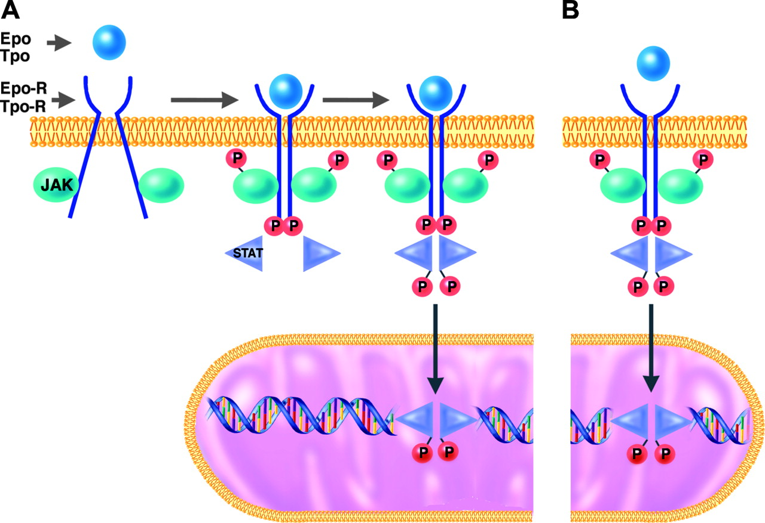
Παθογένεια

Slide 34
Διαγνωστικά κριτήρια
Αποκλεισμός ΧΜΛ και σιδηροπενίας.
Γενική αίματος και επίχρισμα.
Βιοχημικός έλεγχος.
Ηλεκτροφόρηση λευκωμάτων ορού.
Σίδηρος, φερριτίνη.
Β12 και φυλλικό οξύ.
Ανοσοσολογικός έλεγχος

Slide 35
Κλινικά ευρήματα - Επιπλοκές
Μικρή ή μέτρια σπληνομεγαλία.
Αιμορραγικά ή θρομβωτικά συμβάματα.
Διαταραχές αγγειοκινητικού τύπου.
Διαταραχές όρασης.
Ερυθρομελαλγία.
Θρομβώσεις μεγάλων αγγείων.

Slide 36
Εργαστηριακά ευρήματα 1/3
Γενική αίματος και επίχρισμα
PLTs 600.000/μl σε διάστημα 2 μηνών
MPV χαμηλός
PDW υψηλό (δευτεροπαθή θρομβοκυττάρωση χαμηλό)
Ποικιλία σε μέγεθος τα PLTs
Μεγάλες συναθροίσεις

Slide 37
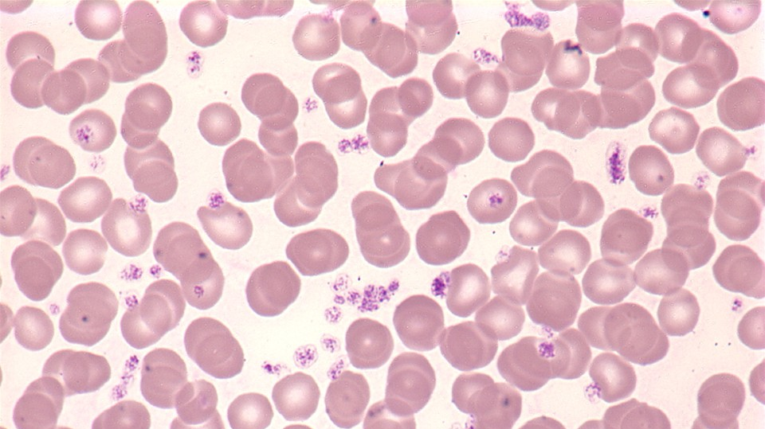
ΙΘ

Slide 38
Εργαστηριακά ευρήματα 2/3
Βιοχημικός έλεγχος
Συνήθως φυσιολογικός.
Αυξημένο κάλιο.
Προσοχή στο σίδηρο και τη φερριτίνη.
Μπορεί να βρεθεί αυξημένη Β12.

Slide 39
Εργαστηριακά ευρήματα 3/3
Αιμορραγικός έλεγχος και λειτουργικότητα PLTs
Χρόνος ροής ΦΤ.
Ελαττωμένη συσσώρευση PLTs.

Slide 40
Χρόνια ιδιοπαθής μυελοΐνωση

Slide 41
Εισαγωγή
60 έτη.
Κλωνικό μυελοϋπερπλαστικό σύνδρομο με τη μεταλλαγή V617F JAK2.
Συμπτώματα από την αναιμία και την σπληνομεγαλία.
Δακρυοκύτταρα.
Ανίατο νόσημα (5 έτη επιβίωση).
Αυξημένη επίπτωση σε έκθεση με ιοντίζουσα ακτινοβολία.

Slide 42
Αίτια και Παθογένεια
Αρχέγονο αιμοποιητικό κύτταρο.
Άγνωστη αιτιολογία.
Όλα τα κύτταρα του αίματο;
Ανάπτυξη ίνωσης από τους ινοβλάστρης.
Υπερπλαστική μεγαλοκαρυωτική σειρά.
Εμπλέκονται τα αιμοπετάλια και τα μεγαλοκαρυωκύτταρα στην παθογένεια της νόσου (κυτταροκίνες στους ινοβλάστες) – πολλαπλασιασμός ινοβλαστών.
Διήθηση του σπλήνα.

Slide 43
Κλινικά ευρήματα
Συμπτώματα αναιμίας.
Τυχαία από αναιμία ή σπληνομεγαλία.
Αιμορραγική διάθεση.
Γενικά συμπτώματα.
Ουρική αρθρίτιδα.

Slide 44
Εργαστηριακά ευρήματα
Χαμηλή αιμοσφαιρίνη.
Μη αποδοτική ερυθροποίηση (αιμόλυση, αιμοαραίωση, ένδεια φυλλικού οξέος, ελαττωμένη ερυθρά σειρά στο μυελό).
Δακρυοκυττάρωση.
Λευκοερυθροβλαστική αντίδραση.
Στροφή προς τα αριστερά της κοκκιώδους σειράς.
LDH αυξημένη.
Ηπατική λειτουργία διαταραγμένη (ALP, GGT, SGOT, SGPT).

Slide 45
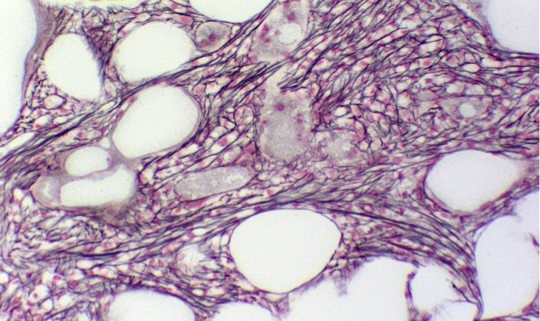
Μυελόγραμμα
Δυσχερής ως και ανέφικτη.
Ίνωση.
Μοργολογία μεγαλοκαρυωκυττάρων.
Συρροή ΜΓΚ και ατυπία.

Slide 46
Ιστολογικά ευρήματα σπλήνα και ήπατος
Αύξηση της κυτταροβρίθειας του ερυθρού πολφού λόγω εξωμυελικής αιμοποίησης.
Ανάπτυξη ίνωσης.
Αιμοποίηση και στα ηπατικά κολποειδή.
Σπάνια στο ήπαρ ανάπτυξη ίνωσης.
Θρομβώσεις στο ήπαρ (πυλαία).

Slide 47
Διαφορική διάγνωση
Αληθή πολυκυτταραιμία.
Ιδιοπαθή θρομβοκυτταραιμία.
ΧΜΛ.
ΟΜΛ.
Γενικά σύνδρομα μυελού με ίνωση.
Κακοήθειες που συνοδεύονται από ίνωση.
Φυματίωση κ.α.

Slide 48
Θεραπεία
Αναιμία.
Σπληνομεγαλία.
Αιμορραγικές εκδηλώσεις.
Πυλαία υπέρταση και ασκίτης.
Ακτινοβολία.
Μεταμόσχευση CD34+.

Slide 49
Τέλος Ενότητας

Slide 50
Σημειώματα

Slide 51
Σημείωμα Αναφοράς
Copyright Τεχνολογικό Εκπαιδευτικό Ίδρυμα Αθήνας, Αναστάσιος Κριεμπάρδης 2014. Αναστάσιος Κριεμπάρδης. «Αιματολογία ΙΙΙ (Θ). Ενότητα 2: Μυελοϋπερπλαστικά νοσήματα (α΄μέρος)». Έκδοση: 1.0. Αθήνα 2014. Διαθέσιμο από τη δικτυακή διεύθυνση: ocp.teiath.gr.

Slide 52
Σημείωμα Αδειοδότησης
Το παρόν υλικό διατίθεται με τους όρους της άδειας χρήσης Creative Commons Αναφορά, Μη Εμπορική Χρήση Παρόμοια Διανομή 4.0 [1] ή μεταγενέστερη, Διεθνής Έκδοση. Εξαιρούνται τα αυτοτελή έργα τρίτων π.χ. φωτογραφίες, διαγράμματα κ.λ.π., τα οποία εμπεριέχονται σε αυτό. Οι όροι χρήσης των έργων τρίτων επεξηγούνται στη διαφάνεια «Επεξήγηση όρων χρήσης έργων τρίτων».
Τα έργα για τα οποία έχει ζητηθεί άδεια αναφέρονται στο «Σημείωμα Χρήσης Έργων Τρίτων».
[1] http://creativecommons.org/licenses/by-nc-sa/4.0/
Ως Μη Εμπορική ορίζεται η χρήση:
που δεν περιλαμβάνει άμεσο ή έμμεσο οικονομικό όφελος από την χρήση του έργου, για το διανομέα του έργου και αδειοδόχο
που δεν περιλαμβάνει οικονομική συναλλαγή ως προϋπόθεση για τη χρήση ή πρόσβαση στο έργο
που δεν προσπορίζει στο διανομέα του έργου και αδειοδόχο έμμεσο οικονομικό όφελος (π.χ. διαφημίσεις) από την προβολή του έργου σε διαδικτυακό τόπο
Ο δικαιούχος μπορεί να παρέχει στον αδειοδόχο ξεχωριστή άδεια να χρησιμοποιεί το έργο για εμπορική χρήση, εφόσον αυτό του ζητηθεί.

Slide 53
Επεξήγηση όρων χρήσης έργων τρίτων
©
Δεν επιτρέπεται η επαναχρησιμοποίηση του έργου, παρά μόνο εάν ζητηθεί εκ νέου άδεια από το δημιουργό.
διαθέσιμο με άδεια CC-BY
Επιτρέπεται η επαναχρησιμοποίηση του έργου και η δημιουργία παραγώγων αυτού με απλή αναφορά του δημιουργού.
διαθέσιμο με άδεια CC-BY-SA
Επιτρέπεται η επαναχρησιμοποίηση του έργου με αναφορά του δημιουργού, και διάθεση του έργου ή του παράγωγου αυτού με την ίδια άδεια.
διαθέσιμο με άδεια CC-BY-ND
Επιτρέπεται η επαναχρησιμοποίηση του έργου με αναφορά του δημιουργού.
Δεν επιτρέπεται η δημιουργία παραγώγων του έργου.
διαθέσιμο με άδεια CC-BY-NC
Επιτρέπεται η επαναχρησιμοποίηση του έργου με αναφορά του δημιουργού.
Δεν επιτρέπεται η εμπορική χρήση του έργου.
διαθέσιμο με άδεια CC-BY-NC-SA
Επιτρέπεται η επαναχρησιμοποίηση του έργου με αναφορά του δημιουργού
και διάθεση του έργου ή του παράγωγου αυτού με την ίδια άδεια.
Δεν επιτρέπεται η εμπορική χρήση του έργου.
διαθέσιμο με άδεια CC-BY-NC-ND
Επιτρέπεται η επαναχρησιμοποίηση του έργου με αναφορά του δημιουργού.
Δεν επιτρέπεται η εμπορική χρήση του έργου και η δημιουργία παραγώγων του.
διαθέσιμο με άδεια
CC0 Public Domain
Επιτρέπεται η επαναχρησιμοποίηση του έργου, η δημιουργία παραγώγων αυτού και η εμπορική του χρήση, χωρίς αναφορά του δημιουργού.
διαθέσιμο ως κοινό κτήμα
Επιτρέπεται η επαναχρησιμοποίηση του έργου, η δημιουργία παραγώγων αυτού και η εμπορική του χρήση, χωρίς αναφορά του δημιουργού.
χωρίς σήμανση
Συνήθως δεν επιτρέπεται η επαναχρησιμοποίηση του έργου.

Slide 54
Διατήρηση Σημειωμάτων
Οποιαδήποτε αναπαραγωγή ή διασκευή του υλικού θα πρέπει να συμπεριλαμβάνει:
το Σημείωμα Αναφοράς
το Σημείωμα Αδειοδότησης
τη δήλωση Διατήρησης Σημειωμάτων
το Σημείωμα Χρήσης Έργων Τρίτων (εφόσον υπάρχει)
μαζί με τους συνοδευόμενους υπερσυνδέσμους.

Slide 55
Χρηματοδότηση
Το παρόν εκπαιδευτικό υλικό έχει αναπτυχθεί στo πλαίσιo του εκπαιδευτικού έργου του διδάσκοντα.
Το έργο «Ανοικτά Ακαδημαϊκά Μαθήματα στο ΤΕΙ Αθηνών» έχει χρηματοδοτήσει μόνο την αναδιαμόρφωση του εκπαιδευτικού υλικού.
Το έργο υλοποιείται στο πλαίσιο του Επιχειρησιακού Προγράμματος «Εκπαίδευση και Δια Βίου Μάθηση» και συγχρηματοδοτείται από την Ευρωπαϊκή Ένωση (Ευρωπαϊκό Κοινωνικό Ταμείο) και από εθνικούς πόρους.

